Slide 1
La première guerre mondiale
Une guerre de position
Séance N°2

Slide 2
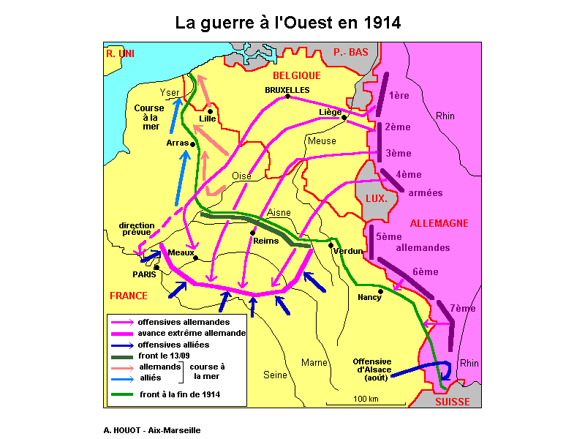

Slide 3
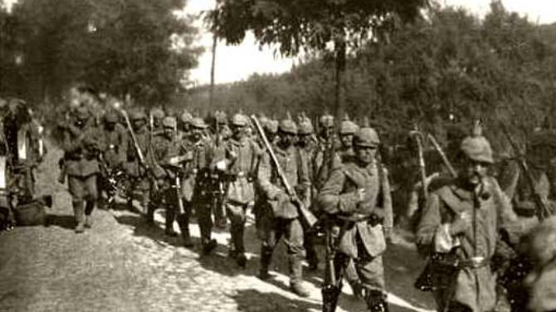
Soldats allemands rentrant en Belgique

Slide 4
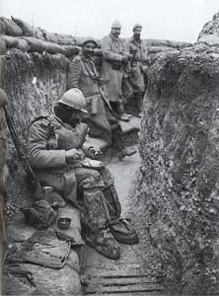
Soldats dans les tranchées

Slide 5
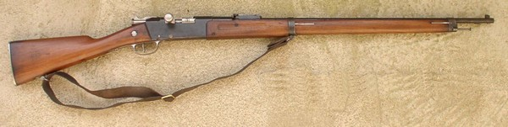
Fusil Lebel 1886
Invention en 1886 d’une nouvelle poudre sans fumée qui évite, par rapport à la poudre précédente, aux armées de se faire repérer par l’ennemi.
Ce fusil Lebel est fabriqué en très grande quantité, cinq fusils à la minute, ce qui permet d’avoir un stock important dans la course aux armements. Malheureusement, dès le début de la guerre 1914 les inconvénients de ce fusil apparaîtront : Son magasin est peu pratique à approvisionner et aspire facilement les impuretés du champ de bataille. Le Mauser G98, fusil allemand, permet de réaliser un nombre de tirs plus importants dans le même temps.

Slide 6
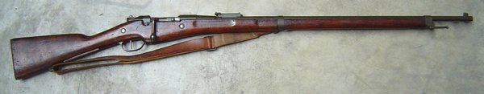
Un nouveau fusil : le Berthier 07-15
Ce fusil est utilisé à partir de 1917 par les troupes françaises. Il permet d’approvisionner le chargeur bien plus vite que le Lebel.

Slide 7
L’artillerie
On appelle artillerie l'ensemble des armes collectives ou lourdes servant à envoyer, à grande distance, sur l'ennemi ou sur ses positions et ses équipements, divers projectiles de gros calibre : obus, boulet, roquette, missile.

Slide 8
L’artillerie
Lors de la guerre de 1914, la primauté fut donnée à l’artillerie. Son efficacité tient à ce qu’elle rapide et mobile. L’artillerie infligera 70% des blessures de cette grande guerre. Toutefois malgré leur puissance les canons n’arriveront pas à broyer les hommes.

Slide 9
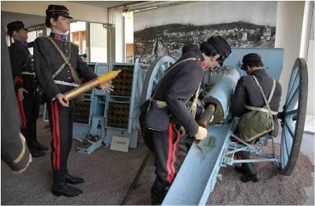
Canon français

Slide 10
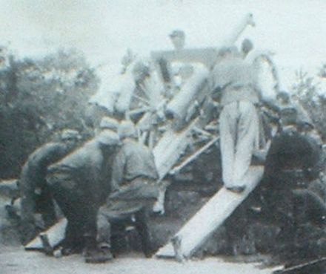
Canon de 75

Slide 11
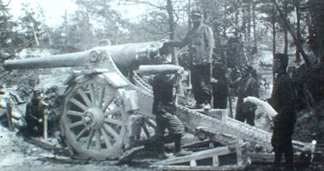
Canon de 155

Slide 12
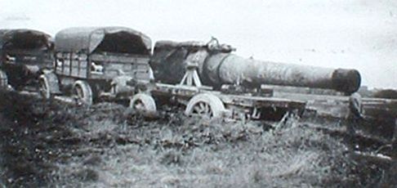
Canon de 240

Slide 13
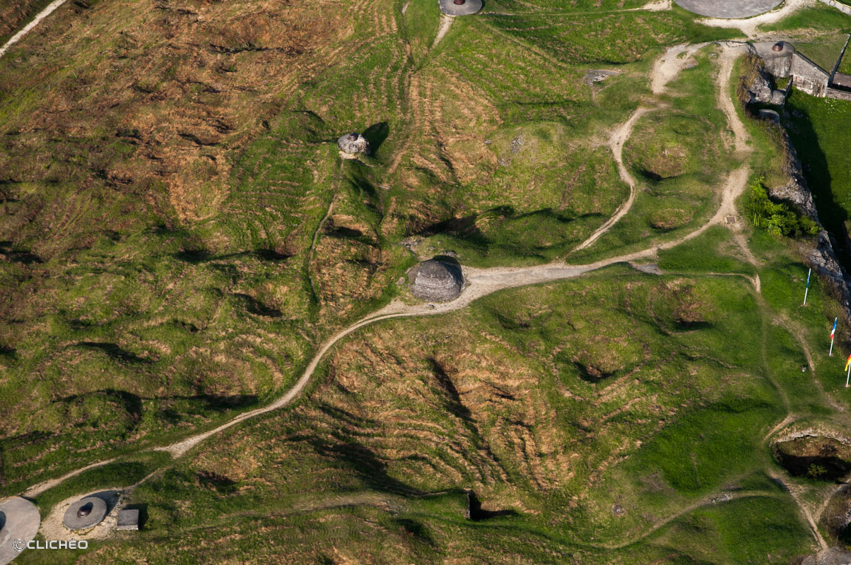
Verdun : trous d’obus

Slide 14
Les gaz
Tous les gaz n'étaient pas utilisés dans le même but :
Un gaz non-persistant est utilisé pour provoquer rapidement un maximum de pertes chez l'adversaire tout en laissant la possibilité de déclencher par la suite une offensive avec l'infanterie (qui ne sera plus gênée ni par le gaz, qui se sera dissipé, ni par l'infanterie ennemie, décimée par l'attaque).
Un gaz persistant est utilisé pour interdire à l'ennemi l'accès à une zone stratégique ; il oblige les soldats adverses à quitter leur poste en les empêchant de revenir : dans une perspective offensive on peut ainsi bloquer durablement les abords des pièces d'artillerie ennemies ou les voies de ravitaillement adverses, dans une perspective défensive on peut couvrir la retraite d'une armée qui recule. Les unités qui utilisaient les chevaux comme force de traction ont ainsi vu leur activité considérablement handicapée. C'est une des causes de la motorisation de l'artillerie après la guerre.

